Slide 1


BOISSONS
✪ Café 1€  Thé 1€  Chocolat chaud 1€  Soda canette 33cl 2€  Caprisun 1€  Eau 50cl 1€  Eau 1,5l 1,50€
Notes:
1
1

Slide 2
SALÉ
Les sandwichs
✪ Jambon-fromage beurre 3,50 €
✪ Poulet-fromage beurre 3,50€
✪ Jambon-fromage-crudités mayo 4 €
Poulet-fromage-crudités mayo 4 €
✪ Croque-monsieur 3 €
✪ Pâtes bolognaise fromage râpé 2,50 €
Panini jambon ou poulet 4 €
Nems x4 3 €
Chips 1,50 €
Notes:
2
2

Slide 3
SUCRÉ
Marbré, cake 1€
Flan nature 1,50€
Cookie, donut, beignet 1,50€
Muffin 2€
✪ Crêpe sucre, cassonade 2,50€
✪ Crêpe caramel beurre salé 2,50€
Crêpe Nutella 2,50€
✪ Barre Twix, Bounty, KitKat 1,50€
Notes:
3
3

Slide 4
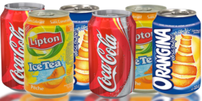
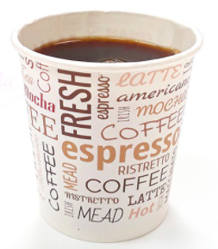
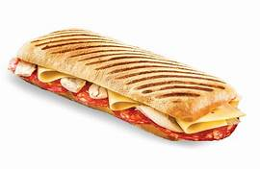
PENSEZ
AUX TICKETS BUVETTE
Les tickets non utilisés sont remboursés
Notes:
4

